Slide 1


Slide 2

Representatividad de una estación de monitorio de calidad del aire en el municipio de Caldas, Antioquia
Juan Pablo Holguín Marín
Estudiante Maestría en Ingeniería analítica
Análisis Geoespacial
Edier Aristizabal
Facultad de Minas
Sede Medellín

Slide 3

Agenda
Contexto
Problema de investigación
Fuentes de información
Referencias

Slide 4

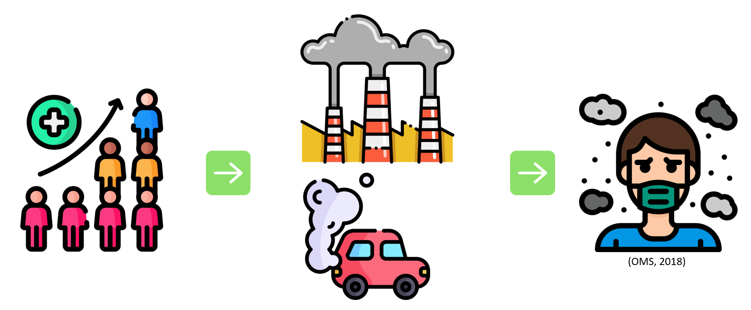



contexto
PM2,5

Slide 5
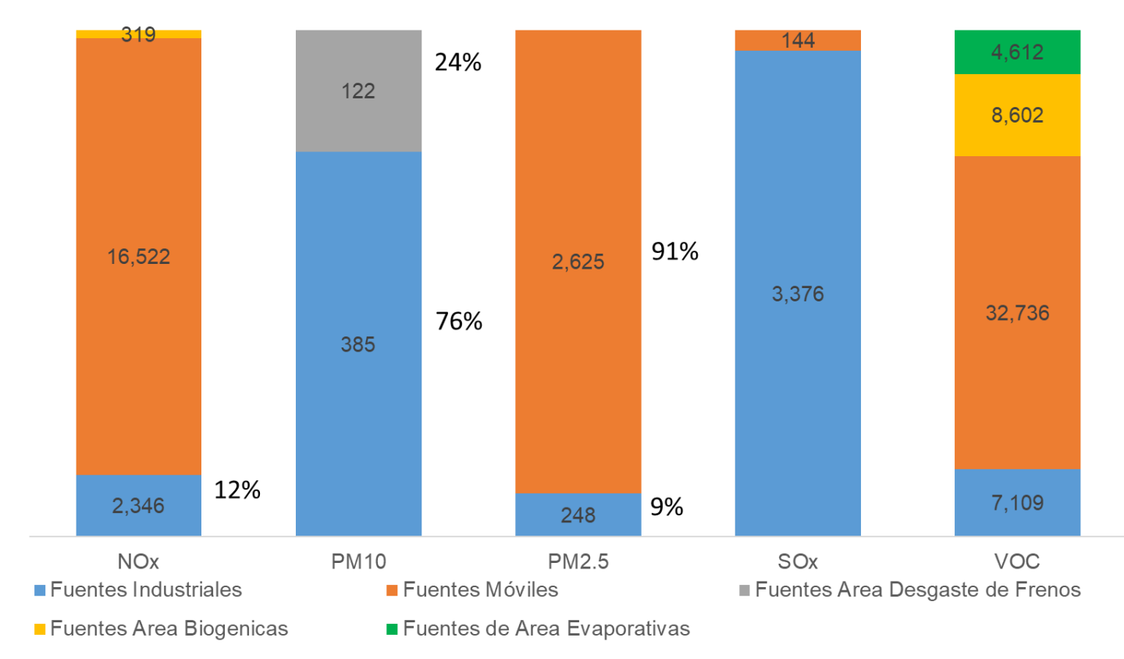
contexto
Figura 1. Distribución de las emisiones en fuentes fijas y móviles según contaminantes, Valle de Aburrá, 2018.

Slide 6
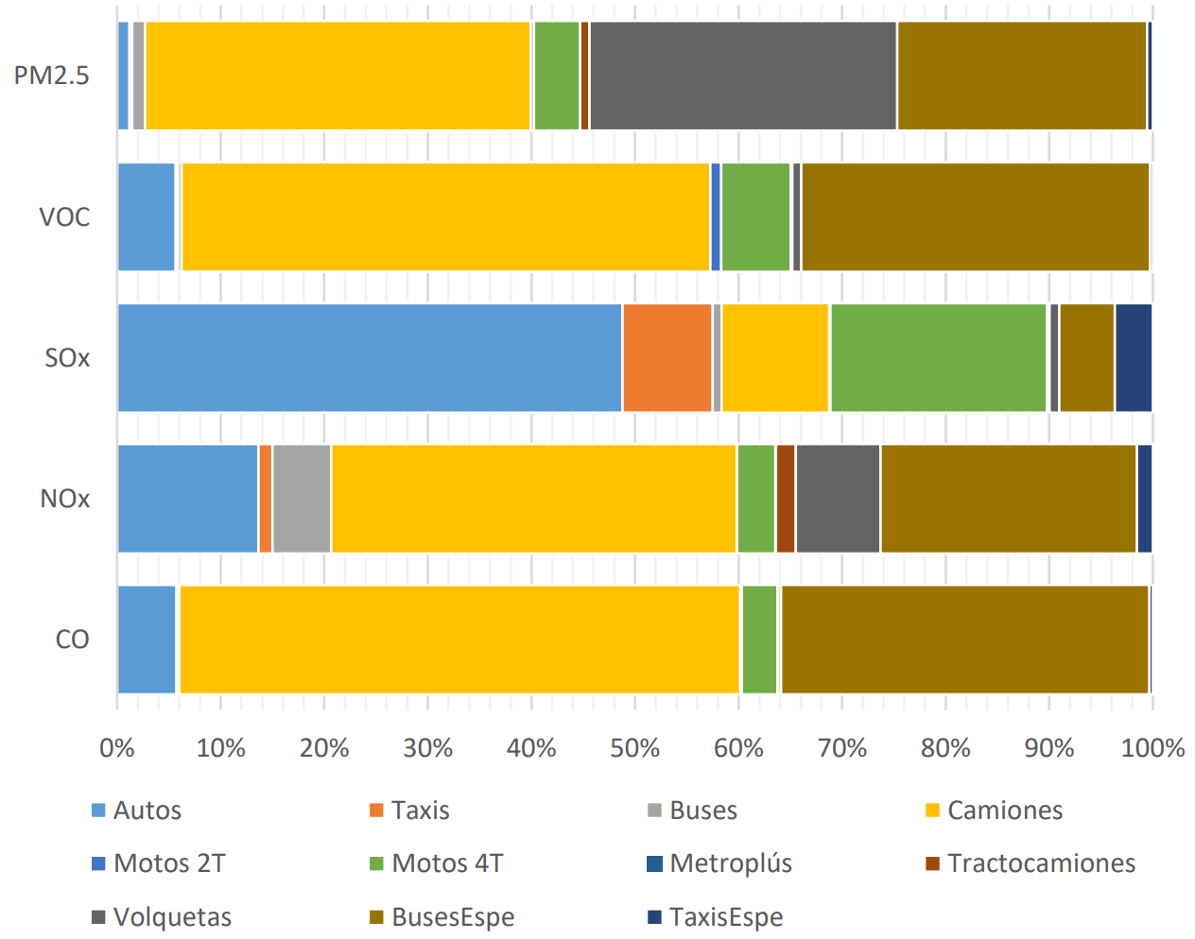
contexto
Figura 2. Distribución de las emisiones en fuentes fijas y móviles según contaminantes, Valle de Aburrá, 2018.

Slide 7
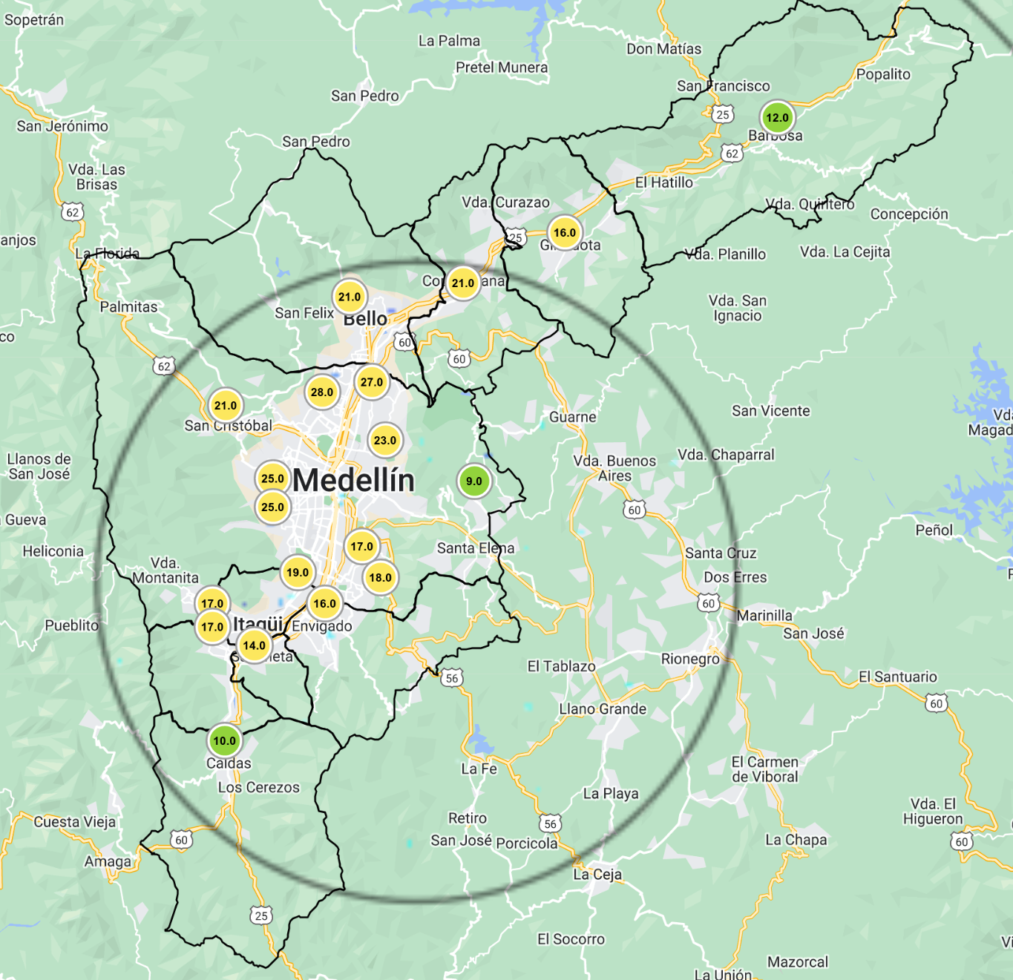
Problema de investigación

Slide 8
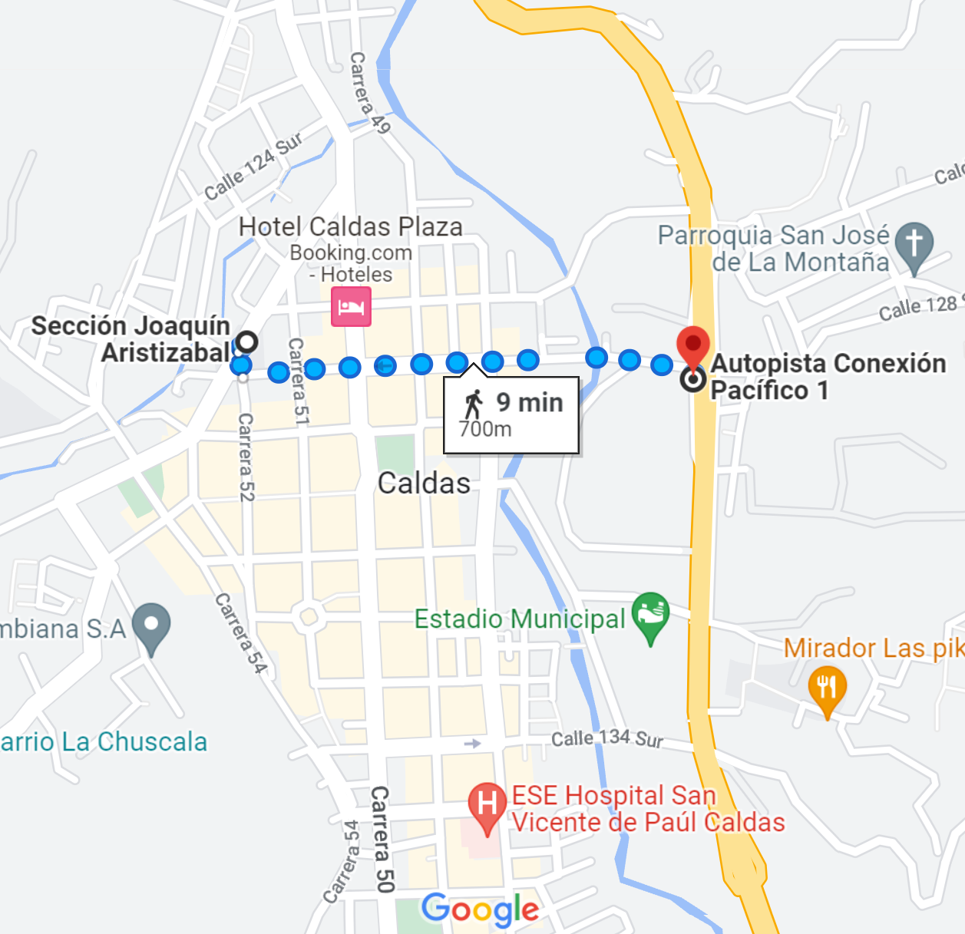
Problema de investigación

Slide 9
Fuentes de información
Dato | Fuente de información
Concentraciones de P.M.2,5 | Sistema de alerta temprana del Valle de Aburrá -SIATA-
Meteorología | Sistema de alerta temprana del Valle de Aburrá -SIATA-
Aforos vehiculares | Secretaría de Movilidad de Caldas
Malla vial | Secretaría de Movilidad de Caldas
Densidad poblacional | Departamento Administrativo Nacional de Estadística -DANE-
Cartografía | IGAC - Colombia en mapas - Datosabiertos.gov.co

Slide 10
Otras fuentes de información
Imágenes satelitales
Sensores remotos
Modelos digitales de elevación

Slide 11
Referencias
https://bibliotecadigital.udea.edu.co/bitstream/10495/16376/1/GrisalesSara_2020_ContaminacionAireEspacial.pdf
https://www.metropol.gov.co/ambiental/calidad-del-aire/Documents/Inventario-de-emisiones/Inventario-de-Emisiones-2018.pdf
https://fedebiocombustibles.com/2022/01/03/proyecto-con-vehiculos-de-carga-reduce-considerablemente-la-mala-calidad-del-aire-en-medellin/
https://www.metropol.gov.co/Paginas/Noticias/area-metropolitana-avanza-en-prueba-piloto-en-vehiculos-de-carga.aspx
https://repository.ucatolica.edu.co/bitstream/10983/23602/1/Conveniencia%20de%20la%20producci%C3%B3n%20de%20biodiesel%20en%20Colombia%20desde%20la%20perspectiva%20del%20desarrollo%20sostenible.pdf
https://www.portafolio.co/economia/asi-funciona-la-chatarrizacion-de-vehiculos-de-carga-en-colombia-499027
https://www.defencarga.org.co/contenido-sis/renovaci%C3%B3n-de-volquetas-en-el-valle-de-aburr%C3%A1
https://www.gestiondeoperaciones.net/programacion_lineal/historia-de-la-investigacion-de-operaciones/

Slide 12
Gracias

